Slide 1
Курсовая работа
Тема: АИС отдела кредитования
Муромский институт (филиал) федерального государственного бюджетного
образовательного учреждения высшего образования «Владимирский государственный университет имени Александра Григорьевича и Николая Григорьевича Столетовых».
Выполнил: Студент ИБ-122 Рысев А.С.
Руководитель: Колпаков А. А.

Slide 2
Целью данной курсовой работы является разработка информационной системы для автоматизации работы отдела кредитования, которая будет обеспечивать удобное взаимодействие сотрудников с базой данных и повышать эффективность обработки информации.
Задачи:
Разработать концептуальную и логическую модели данных, отражающие структуру кредитных процессов;
Спроектировать базу данных для учета клиентов, кредитных договоров и финансовых операций;
Создать многопользовательское приложение для работы с базой данных, обеспечивающее удобный интерфейс и функции для обработки запросов.

Slide 3
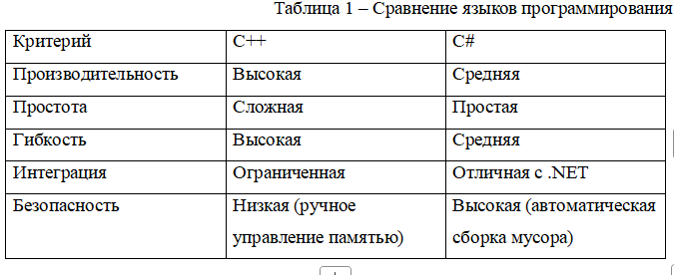
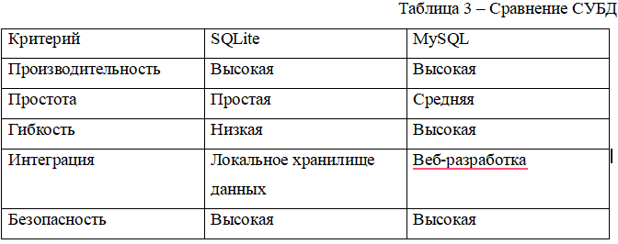
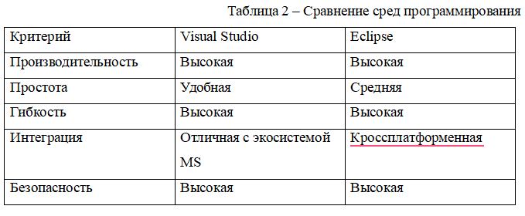
Таблицы сравнений языков, сред программирования и СУБД

Slide 4
Описание предметной области
В данной курсовой работе рассматривается предметная область «Отдел кредитования». Основной задачей является проектирование и разработка приложения для автоматизации процесса оформления кредитов. Предполагаемая база данных должна обеспечивать работу отдела кредитования по учету выданных кредитов различного типа, автоматизированную генерацию отчетов по операциям за определённые периоды и по категориям кредитов.

Slide 5
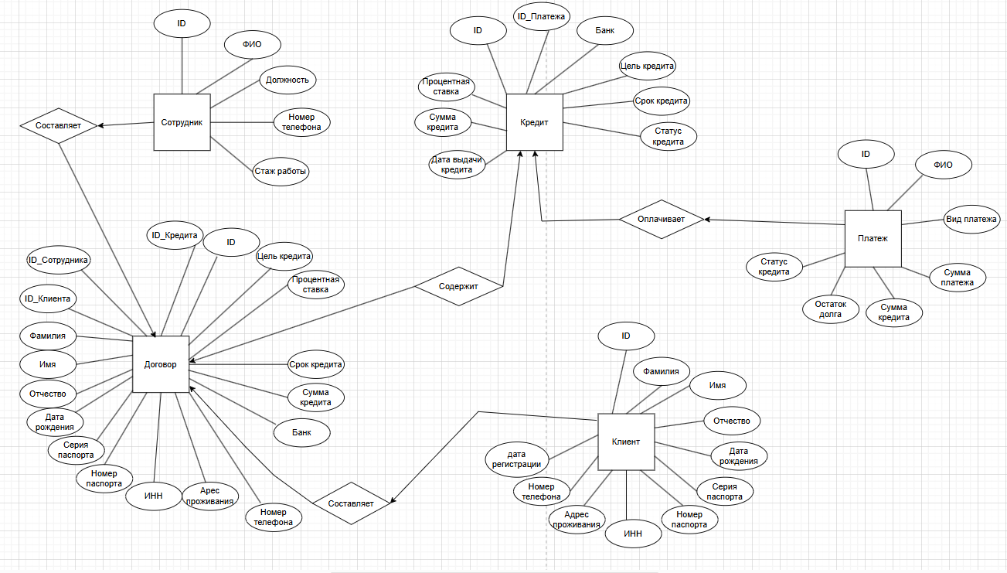
Концептуальная модель данных
Связи:
1)Сотрудник - Договор - Один ко многим
2)Договор - Кредит - Один к одному
3)Клиент - Договор - Один к одному
4)Платеж - Кредит - Многие к одному
Рис. 1 – концептуальная модель данных

Slide 6
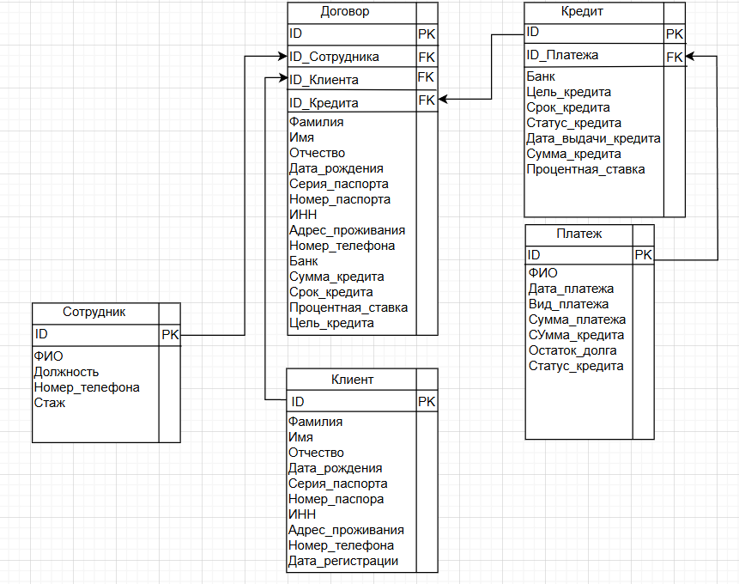
Логическая модель данных
Связи:
1)Сотрудник - Договор - Один ко многим
2)Договор - Кредит - Один к одному
3)Клиент - Договор - Один к одному
4)Платеж - Кредит - Многие к одному
Рис. 2 – логическая модель данных

Slide 7
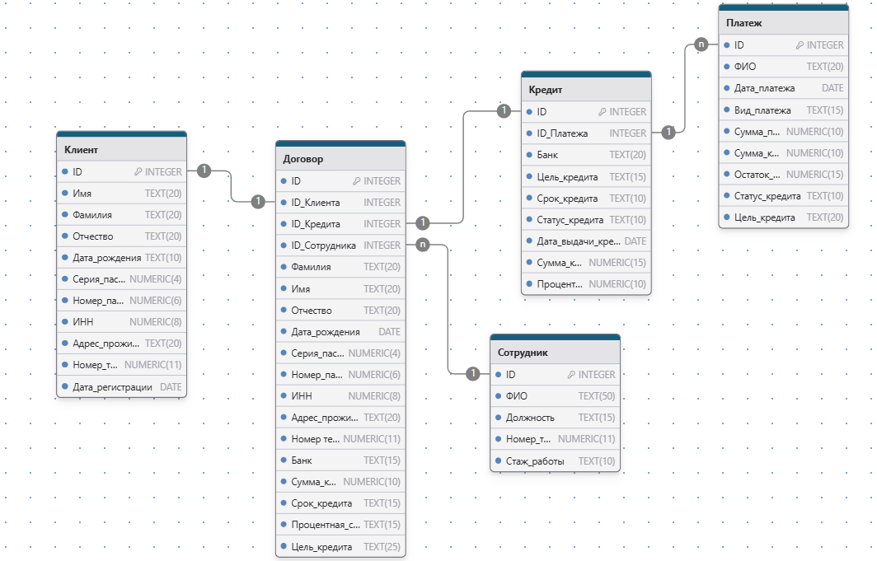
Физическая модель данных
Рис. 3 – физическая модель данных

Slide 8
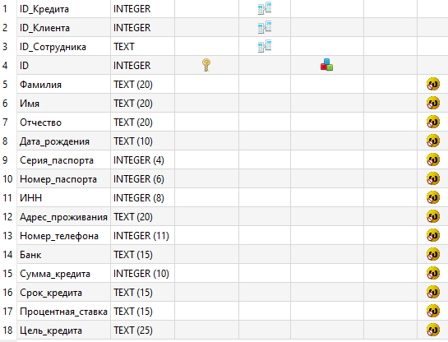
Разработка SQL запросов
CREATE TABLE Договор (ID_Кредита INTEGER,ID_Клиента INTEGER,ID_Сотрудника TEXT,ID INTEGER PRIMARY KEY UNIQUE,
Фамилия TEXT (20) NOT NULL,
Имя TEXT (20) NOT NULL,
Отчество TEXT (20) NOT NULL,
Дата_рождения TEXT (10) NOT NULL,
Серия_паспорта INTEGER (4) NOT NULL,
Номер_паспорта INTEGER (6) NOT NULL,
ИНН INTEGER (8) NOT NULL,
Адрес_проживания TEXT (20) NOT NULL,
Номер_телефона INTEGER (11) NOT NULL,
Банк TEXT (15) NOT NULL,
Сумма_кредита INTEGER (10) NOT NULL,
Срок_кредита TEXT (15) NOT NULL,
Процентная_ставка TEXT (15) NOT NULL,
Цель_кредита TEXT (25) NOT NULL,
FOREIGN KEY (ID_Сотрудника) REFERENCES Сотрудник (ID) ON DELETE CASCADE ON UPDATE CASCADE,
FOREIGN KEY (ID_Клиента) REFERENCES Клиент (ID) ON DELETE CASCADE
ON UPDATE CASCADE,
FOREIGN KEY (ID_Кредита) REFERENCES Кредит (ID) ON DELETE CASCADE
ON UPDATE CASCADE);
Рис. 4 – таблица Договор

Slide 9
Разработка SQL запросов
Триггер (Клиент):
CREATE TRIGGER Триггер_Клиент
AFTER INSERT
ON Договор
WHEN NEW.ИНН IS NOT NULL
BEGIN
INSERT INTO Клиент (Фамилия, Имя, Отчество, Дата_рождения, Серия_паспорта, Номер_паспорта, ИНН, Адрес_проживания, Номер_телефона)
VALUES (NEW.Фамилия, NEW.Имя, NEW.Отчество, NEW.Дата_рождения, NEW.Серия_паспорта, NEW.Номер_паспорта, NEW.ИНН, NEW.Адрес_проживания, NEW.Номер_телефона);
UPDATE Договор
SET ID_Клиента = (SELECT MAX(ID) FROM Клиент)
WHERE ROWID = NEW.ROWID;
END;
Триггер (Кредит):
CREATE TRIGGER Триггер_Кредит
AFTER INSERT
ON Договор
WHEN NEW.Сумма_кредита IS NOT NULL
BEGIN
INSERT INTO Кредит (Банк, Цель_кредита, Срок_кредита, Сумма_кредита, Процентная_ставка, Дата_выдачи_кредита)
VALUES (NEW.Банк, NEW.Цель_кредита, NEW.Срок_кредита, NEW.Сумма_кредита, NEW.Процентная_ставка, DATE('now') );
UPDATE Договор
SET ID_Кредита = (SELECT MAX(ID) FROM Кредит)
WHERE ROWID = NEW.ROWID;
END;

Slide 10
Разработка SQL запросов
“INSERT INTO Договор (Фамилия, Имя, Отчество, Дата_рождения, Серия_паспорта, Номер_паспорта, ИНН, Адрес_проживания, Номер_телефона, Банк, Сумма_кредита, Срок_кредита, Процентная_ставка, Цель_кредита) " +
"VALUES (@LastName, @FirstName, @MiddleName, @BirthDate, @PassportSeries, @PassportNumber, @INN, @Address, @PhoneNumber, @BankName, @CreditAmount, @CreditTerm, @AnnualRate, @CreditPurpose)";
"UPDATE Клиент SET Фамилия = @surname, Имя = @name, Отчество = @lastName, ИНН = @INN, Дата_рождения = @data_roda, Серия_паспорта = @seria_pasporta, Номер_паспорта = @number_pasporta, Адрес_проживания = @address, Номер_телефона = @number_phone, Дата_регистрации = @data_reg WHERE ID = @id";

Slide 11
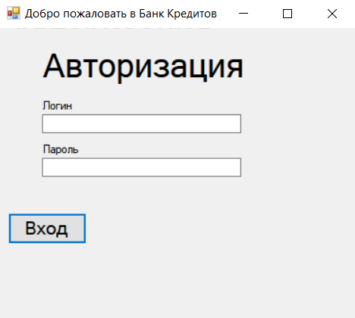
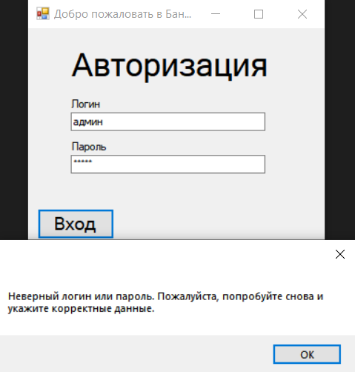
Тестирование АИС
Рис. 5 – Форма авторизации
Рис. 6 – Ошибка при вводе неверного логина или пароля

Slide 12
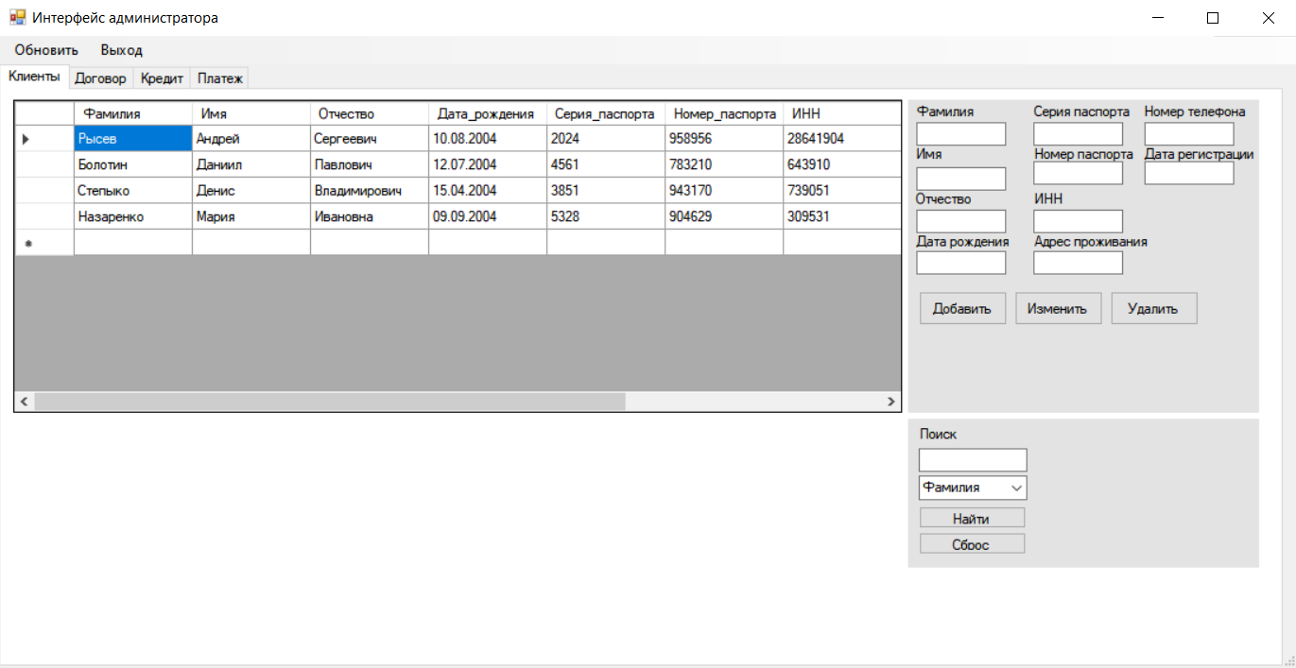
Тестирование АИС
Рис. 9 – рабочее окно администратора

Slide 13
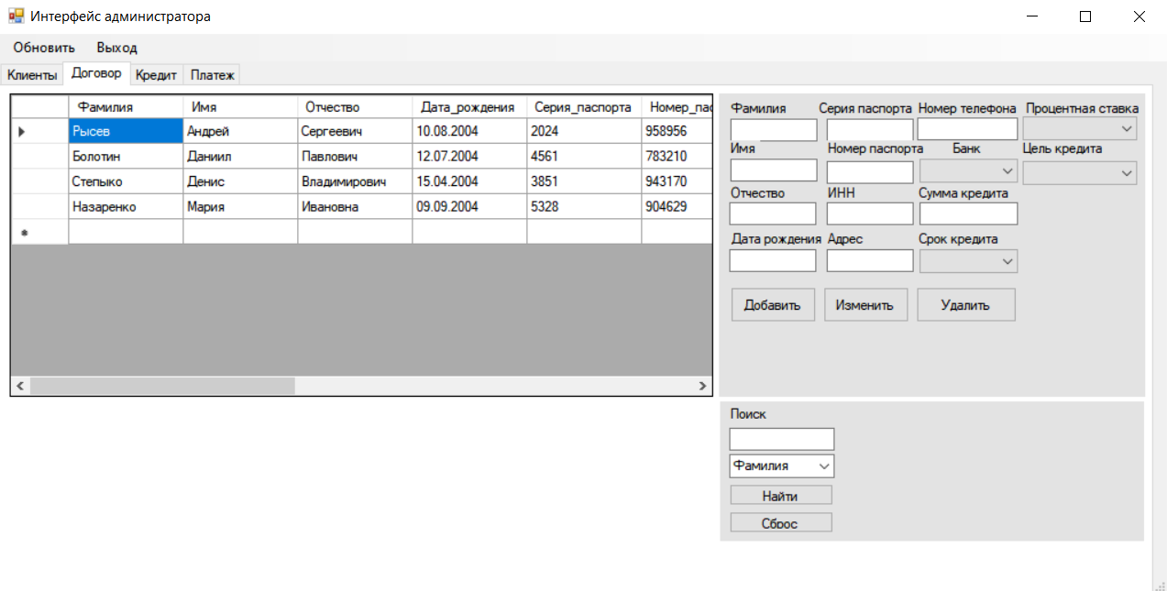
Тестирование АИС
Рис 10. - Окно админимтратора (Договор)

Slide 14
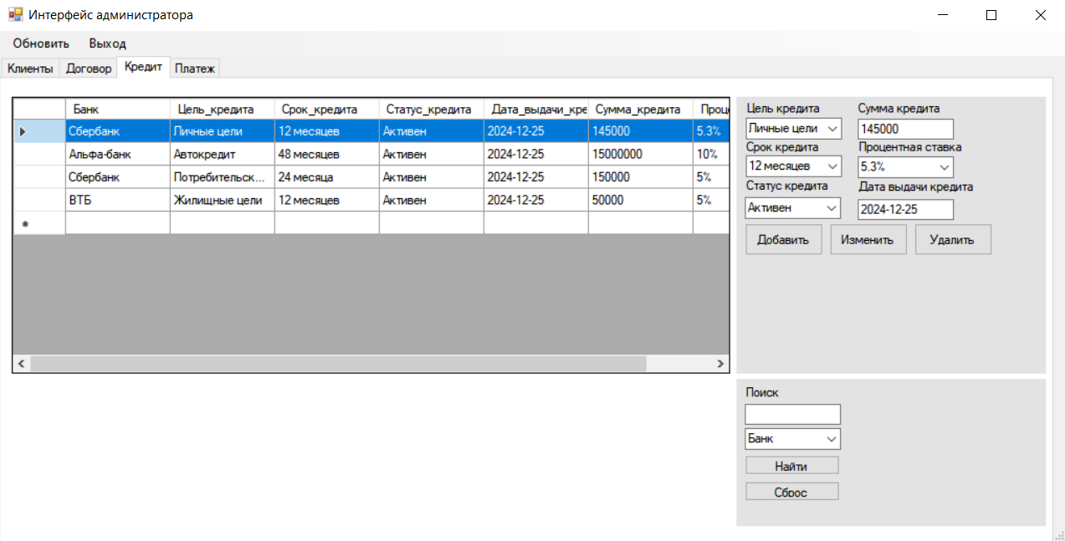
Тестирование АИС
Рис. 11 – окно администрации (Кредит)

Slide 15

Тестирование АИС
Рис. 12 - Меню в окне администратора
На рисунке 12 представлено Меню, в котором есть 2 кнопки: «Обновить»: обновляет данные таблиц и «Выход»: выход из программы

Slide 16
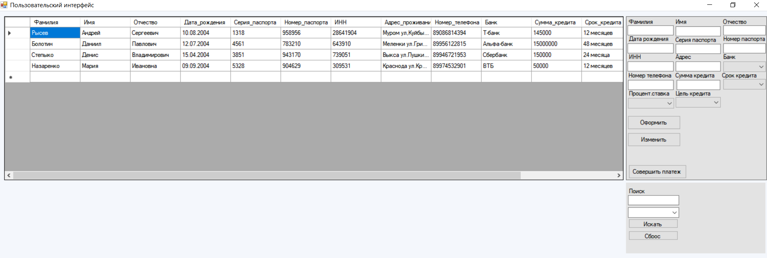
Тестирование АИС
Рис. 13 – окно пользователя

Slide 17
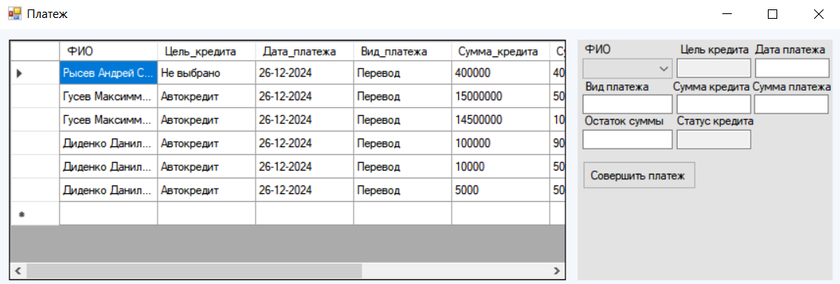
Тестирование АИС
Рис 14 . Окно пользователя (Платеж)

Slide 18
Заключение
Во время данной курсовой работы были решены поставленные задачи, направленные на создание Автоматизированной Информационной Системы (АИС) для отдела кредитования. Основное внимание уделялось разработке базы данных, обеспечивающей эффективное управление информацией. Использование такой системы позволяет автоматизировать процессы кредитования и оформления соответствующих документов.

